Slide 1
Chương 1: MÔ HÌNH TRỄ PHÂN PHỐI VÀ TỰ HỒI QUY (Autoregressive and Distributed Lag Models)
Mục đích:
Mô hình hóa tác động biến độc lập, biến phụ thuôc ở các thời kỳ trễ đến biến phụ thuộc.
Hiểu được bản chất 2 loại mô hình: trễ phân phân phôí và tự hồi quy
Các giải pháp kỹ thuật ước lượng mô hình, phân tích ảnh hưởng ngắn hạn và dài hạn.
Mô hình kỳ vọng thích nghi và hiệu chỉnh bộ phận
Kiểm định quan hệ nhân quả
Viết code R để ước lượng, phân tích hai lớp mô hình.

Slide 2
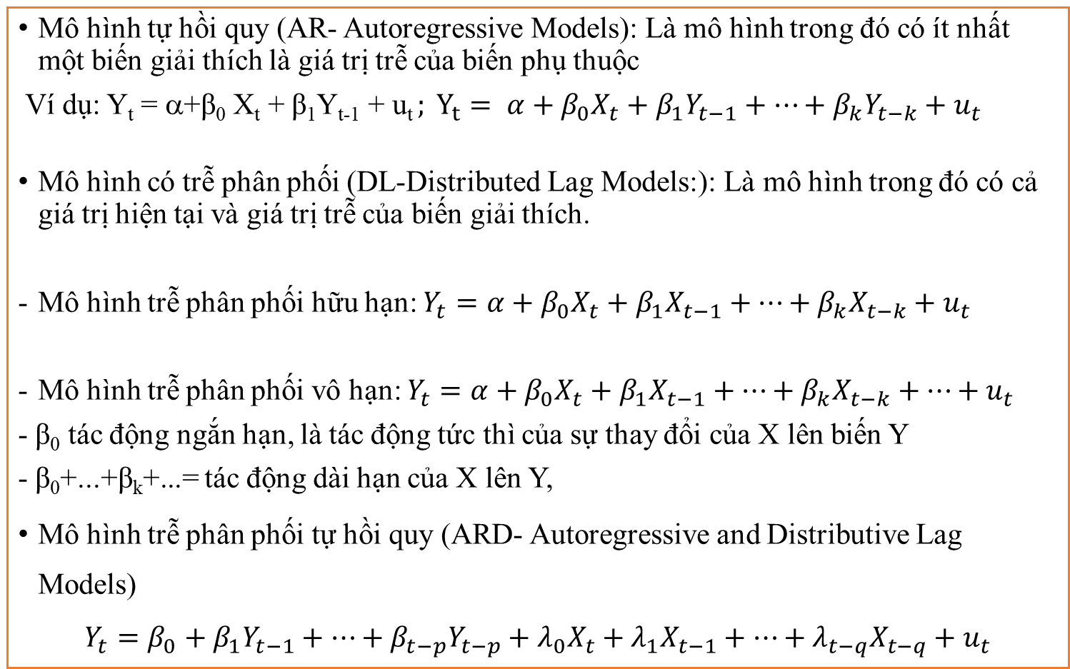
1. Mô hình tự hồi quy và mô hình có trễ phân phối
Mô hình tự hồi quy (AR- Autoregressive Models): Là mô hình trong đó có ít nhất một biến giải thích là giá trị trễ của biến phụ thuộc
Ví dụ: Y_{t} = α+β₀ X_{t} + β₁Y_{t-1} + u_{t} $; Y_{t}= α+β_{0}X_{t}+β_{1}Y_{t−1}+…+β_{k}Y_{t−k}+u_{t}$
Mô hình có trễ phân phối (DL-Distributed Lag Models:): Là mô hình trong đó có cả giá trị hiện tại và giá trị trễ của biến giải thích.
Mô hình trễ phân phối hữu hạn: $Y_{t}=α+β_{0}X_{t}+β_{1}X_{t−1}+…+β_{k}X_{t−k}+u_{t}$
Mô hình trễ phân phối vô hạn: $Y_{t}=α+β_{0}X_{t}+β_{1}X_{t−1}+…+β_{k}X_{t−k}+…+u_{t}$
- β₀ tác động ngắn hạn, là tác động tức thì của sự thay đổi của X lên biến Y
- β₀+...+β_{k}+...= tác động dài hạn của X lên Y,
Mô hình trễ phân phối tự hồi quy (ARD- Autoregressive and Distributive Lag Models)
$$Y_{t}=β_{0}+β_{1}Y_{t−1}+…+β_{t−p}Y_{t−p}+λ_{0}X_{t}+λ_{1}X_{t−1}+…+λ_{t−q}X_{t−q}+u_{t}$$

Slide 3
1.1. Vì sao có yếu tố trễ
Lý do tâm lý:
- Người tiêu dùng không thay đổi thói quen tiêu dùng một cách tức thì.
- Có sự điều chỉnh đối với những thay đổi về thu nhập, thời trang, v.v.. trong một khoảng thời gian.
Lý do công nghệ:
- Trong sản xuất, phương thức kỹ thuật sản xuất không thể thay đổi ngay lập tức.
Lý do về thể chế:
- Trong sản xuất, các doanh nghiệp có nghĩa vụ hợp đồng với người lao động cũng như các nhà cung cấp nguyên liệu thô.
- Các chính sách ban hành chưa phát huy tác dụng tức thì, cần có thời gian thực hiện

Slide 4
1.2. So sánh mô hình tự hồi quy và mô hình có trễ phân phối
Đều là mô hình động:
Số liệu theo thời gian
Thể hiện tác động trễ giữa các biến số kinh tế (chính sách tiền tệ và lạm phát, cung-cầu và giá,.v.v) .
Ví dụ 1: Y_{t} là chi tiêu cho tiêu dùng ở thời kỳ t
Y_{t-1} là chi cho tiêu dùng ở thời kỳ t-1
X_{t} là thu nhập của người tiêu dùng ở thời kỳ t,
→ Y_{t} = β₁+β₂X_{t}+β₃Y_{t-1}+U_{t}
Ví dụ 2: Y_{t} = α + 0,4X_{t} + 0,3X_{t-1} + 0,2X_{t-2} + U_{t}
Y_{t} là tiêu dùng trong năm t; X_{t} là thu nhập năm t
α là hằng số; U_{t} là nhiễu ngẫu nhiên. Ý nghĩa ?

Slide 5
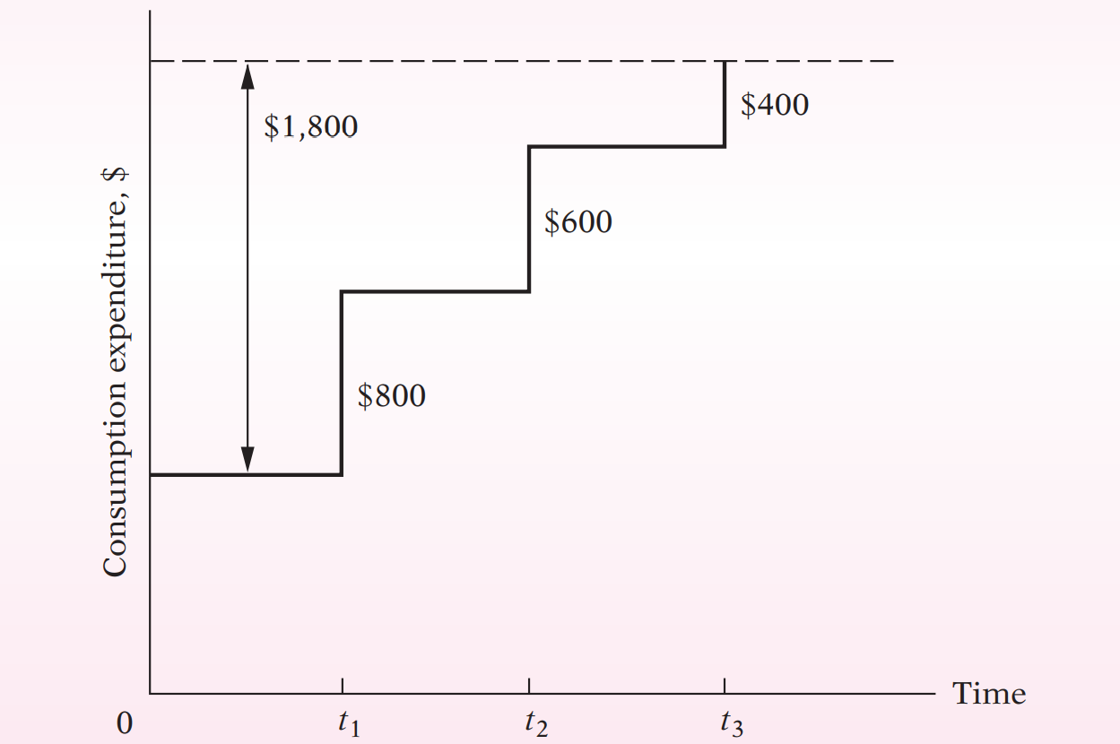
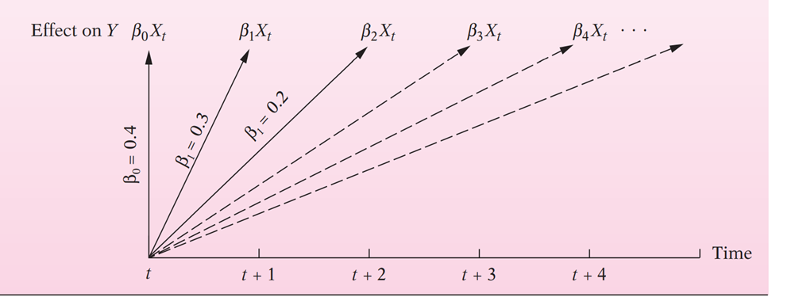
Ví dụ: Có 2000 $, giữ lại 10% để tiết kiệm, năm thứ nhất tiêu 40%, năm thứ 2-30%, năm thứ 3-20%

Slide 6
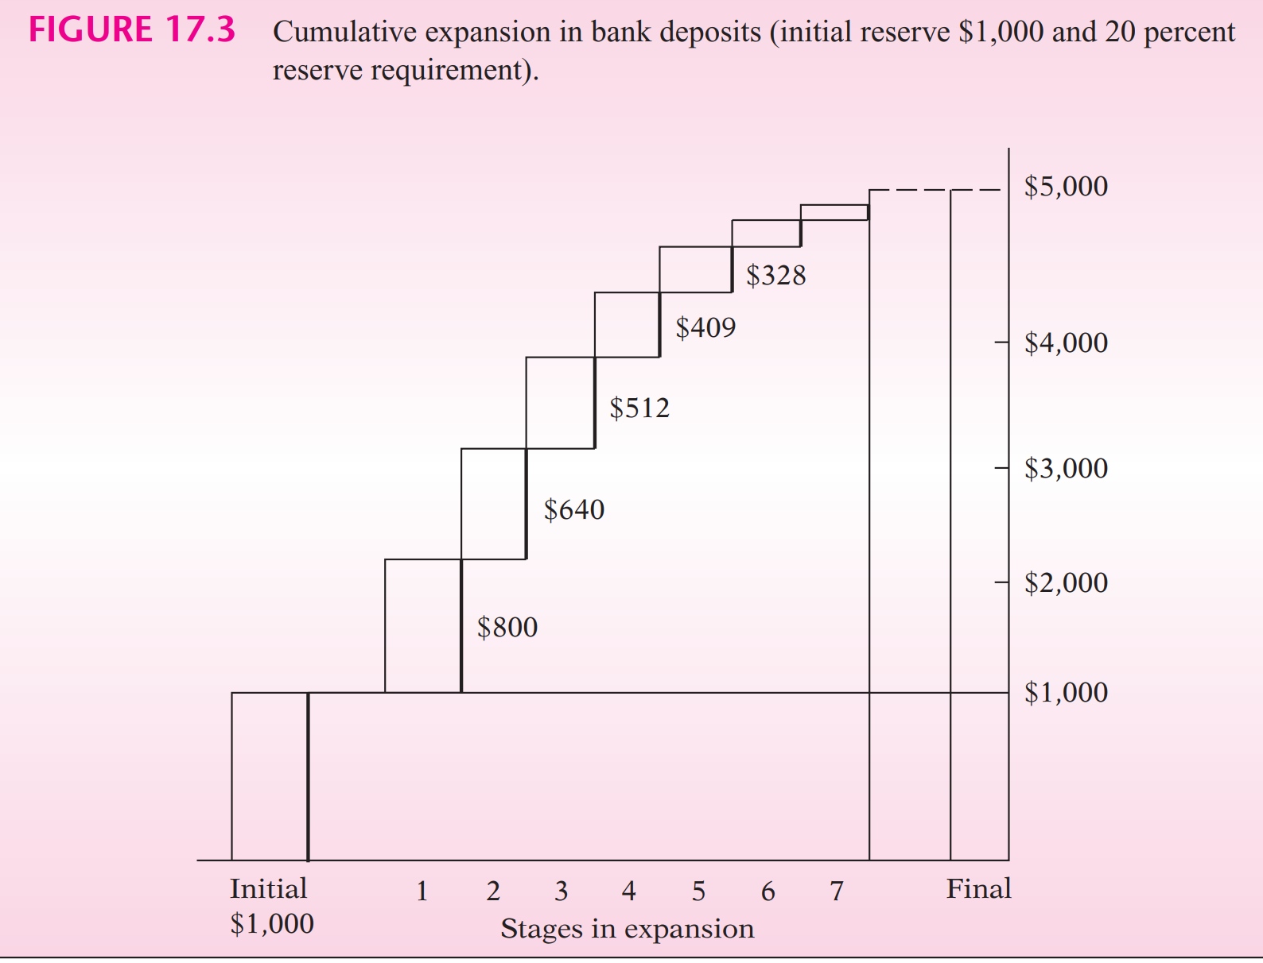

Slide 7
2. Ước lượng mô hình có trễ phân phối
Những khó khăn khi sử dụng khi ước lượng mô hình trễ phân phối. Nếu dùng OLS để ước lượng thì hai vấn đề sau sẽ nảy sinh:
Nếu kích thước của mẫu nhỏ hơn độ dài của trễ thì không ước lượng được.
Khi có các biến trễ thì khả năng đa cộng tuyến sẽ rất cao.
Người ta sử dụng các phương pháp sau để ước lượng mô hình trễ phân phối:
Phương pháp của Alt và Tinbergen
Phương pháp Koyck
Và mô hình trễ dạng đa thức (Almon)
-

Slide 8
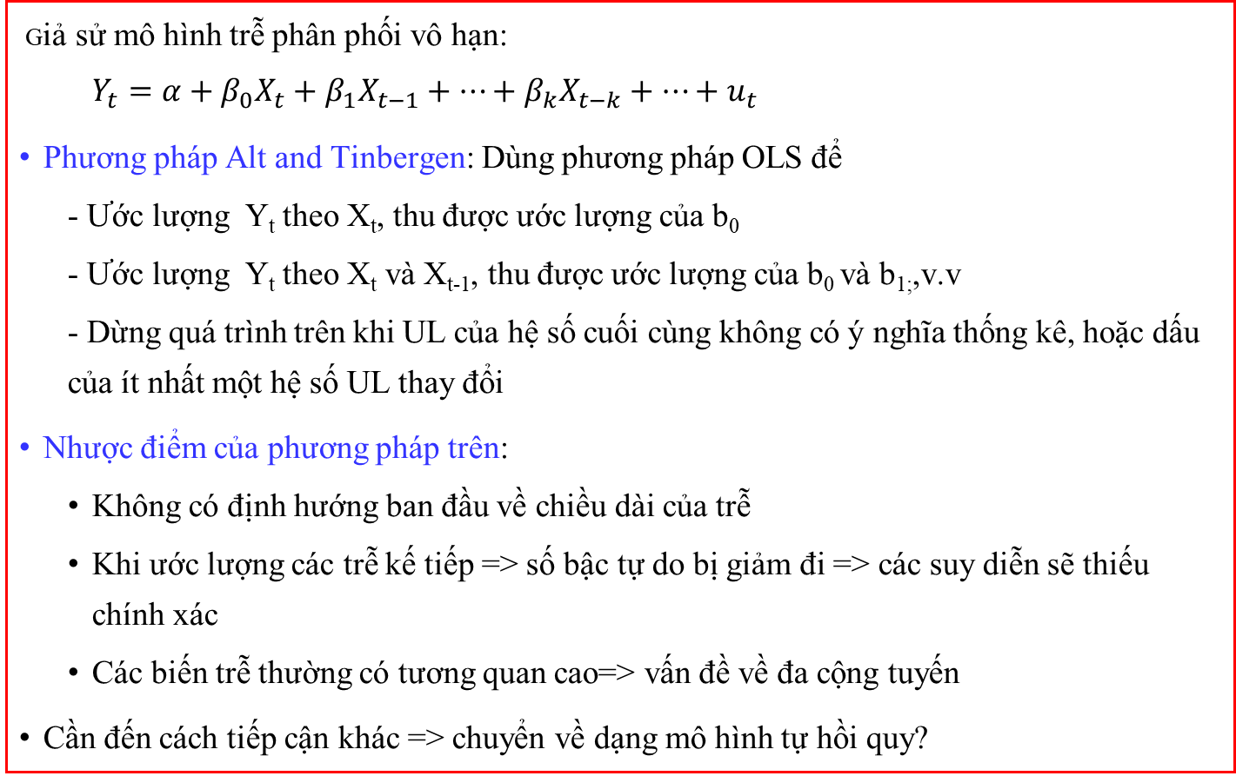
2. Ước lượng mô hình có trễ phân phối 2.1. Phương pháp Alt và Tinbergen
Giả sử mô hình trễ phân phối vô hạn:
$$Y_{t}=α+β_{0}X_{t}+β_{1}X_{t−1}+…+β_{k}X_{t−k}+…+u_{t}$$
Phương pháp Alt and Tinbergen: Dùng phương pháp OLS để
- Ước lượng Y_{t} theo X_{t}, thu được ước lượng của b₀
- Ước lượng Y_{t} theo X_{t} và X_{t-1}, thu được ước lượng của b₀ và b_{1;},v.v
- Dừng quá trình trên khi UL của hệ số cuối cùng không có ý nghĩa thống kê, hoặc dấu của ít nhất một hệ số UL thay đổi
Nhược điểm của phương pháp trên:
Không có định hướng ban đầu về chiều dài của trễ
Khi ước lượng các trễ kế tiếp => số bậc tự do bị giảm đi => các suy diễn sẽ thiếu chính xác
Các biến trễ thường có tương quan cao=> vấn đề về đa cộng tuyến
Cần đến cách tiếp cận khác => chuyển về dạng mô hình tự hồi quy?

Slide 9
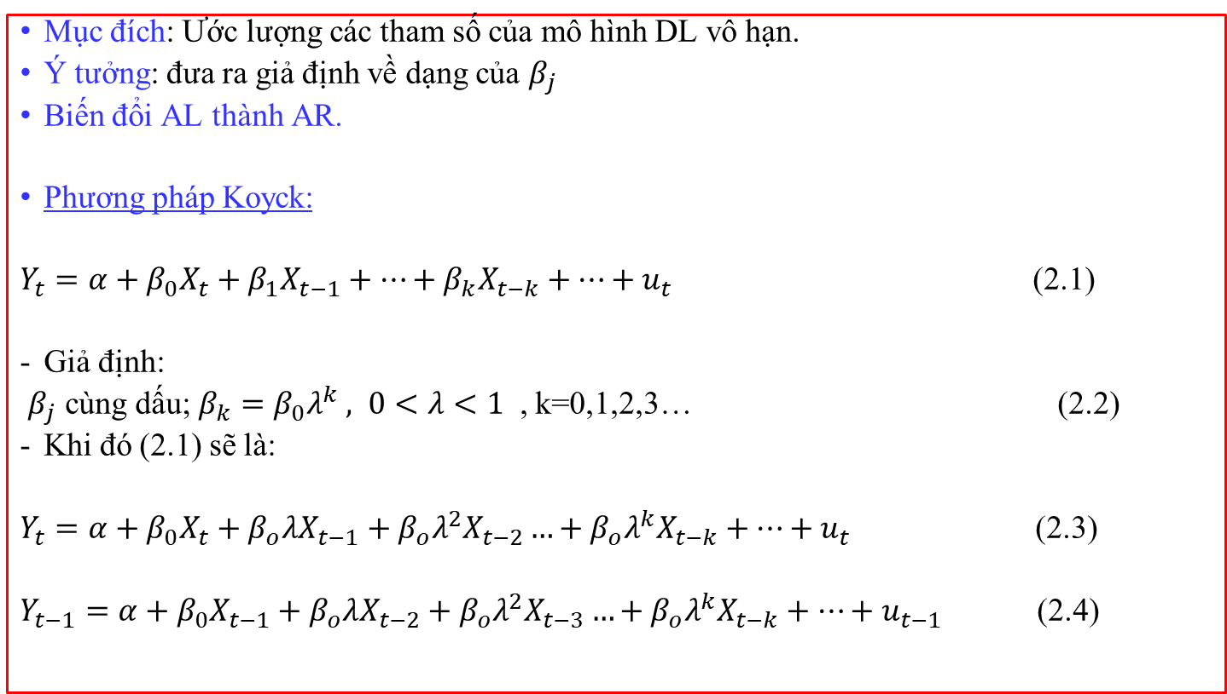
2.2. Biến đổi mô hình có trễ phân phối thành mô hình tự hồi quy – phương pháp Koyck
Mục đích: Ước lượng các tham số của mô hình DL vô hạn.
Ý tưởng: đưa ra giả định về dạng của $β_{j}$
Biến đổi AL thành AR.
Phương pháp Koyck:
$Y_{t}=α+β_{0}X_{t}+β_{1}X_{t−1}+…+β_{k}X_{t−k}+…+u_{t}$ (2.1)
Giả định:
$β_{j}$ cùng dấu; $β_{k}=β_{0}λ^{k} , 0<λ<1$ , k=0,1,2,3… (2.2)
Khi đó (2.1) sẽ là:
$Y_{t}=α+β_{0}X_{t}+β_{o}λX_{t−1}+β_{o}λ^{2}X_{t−2}…+β_{o}λ^{k}X_{t−k}+…+u_{t}$ (2.3)
$Y_{t−1}=α+β_{0}X_{t−1}+β_{o}λX_{t−2}+β_{o}λ^{2}X_{t−3}…+β_{o}λ^{k}X_{t−k}+…+u_{t−1}$ (2.4)

Slide 10
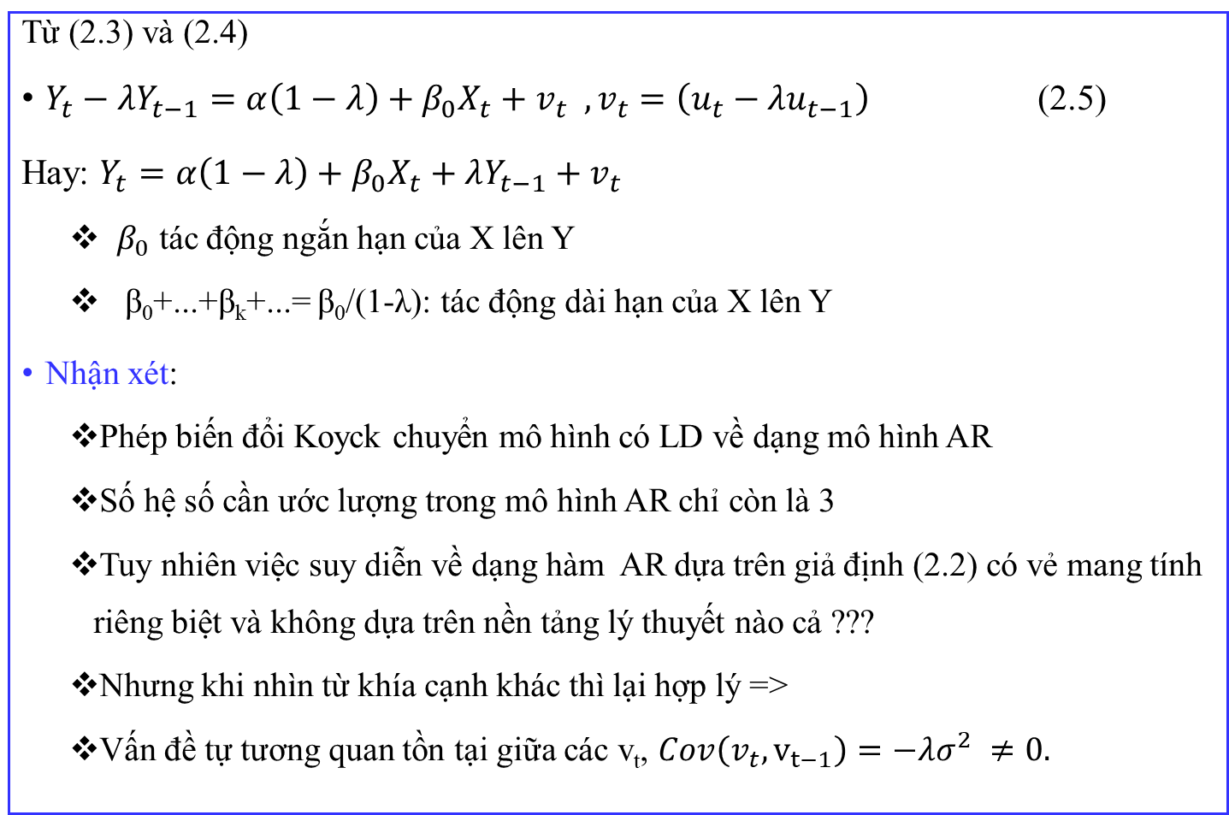
2.2. Phương pháp Koyck
Từ (2.3) và (2.4)
$Y_{t}−λY_{t−1}=α\left(1−λ\right)+β_{0}X_{t}+v_{t} , v_{t}=\left(u_{t}−λu_{t−1}\right)$ (2.5)
Hay: $Y_{t}=α\left(1−λ\right)+β_{0}X_{t}+{λY_{t−1}+v}_{t}$
$β_{0}$ tác động ngắn hạn của X lên Y
β₀+...+β_{k}+...= β₀/(1-λ): tác động dài hạn của X lên Y
Nhận xét:
Phép biến đổi Koyck chuyển mô hình có LD về dạng mô hình AR
Số hệ số cần ước lượng trong mô hình AR chỉ còn là 3
Tuy nhiên việc suy diễn về dạng hàm AR dựa trên giả định (2.2) có vẻ mang tính riêng biệt và không dựa trên nền tảng lý thuyết nào cả ???
Nhưng khi nhìn từ khía cạnh khác thì lại hợp lý =>
Vấn đề tự tương quan tồn tại giữa các v_{t}, $Cov\left(v_{t}, v_{t−1}\right)=−λσ^{2} ≠0.$

Slide 11
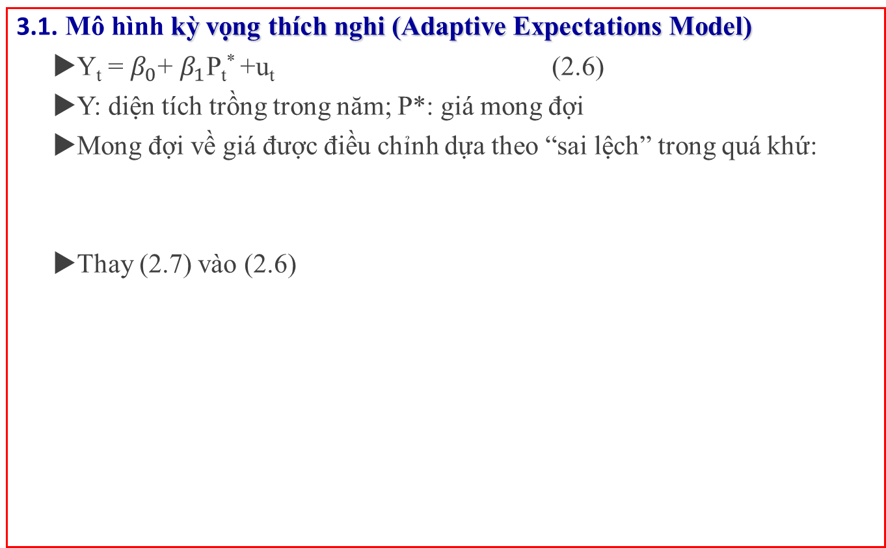
3. Tính hợp lý của mô hình Koyck
3.1. Mô hình kỳ vọng thích nghi (Adaptive Expectations Model)
Y_{t} = $β_{0}$+ $β_{1}$P_{t}* +u_{t} (2.6)
Y: diện tích trồng trong năm; P*: giá mong đợi
Mong đợi về giá được điều chỉnh dựa theo “sai lệch” trong quá khứ:
Thay (2.7) vào (2.6)
Mô hình tự hồi quy
γ: hệ số hiệu chỉnh
Notes:
Giả thuyết về kỳ vọng thích nghi rất thịnh hành những năm 1950s, khi mà lạm phát rất cao. Nhưng đến khoảng 1970 thì không được thừa nhận nữa do nó thường đánh giá chệch (cao quá hoặc thấp quá) những biến liên tục thay đổi do chỉ chú trọng vào quá khứ

Slide 12
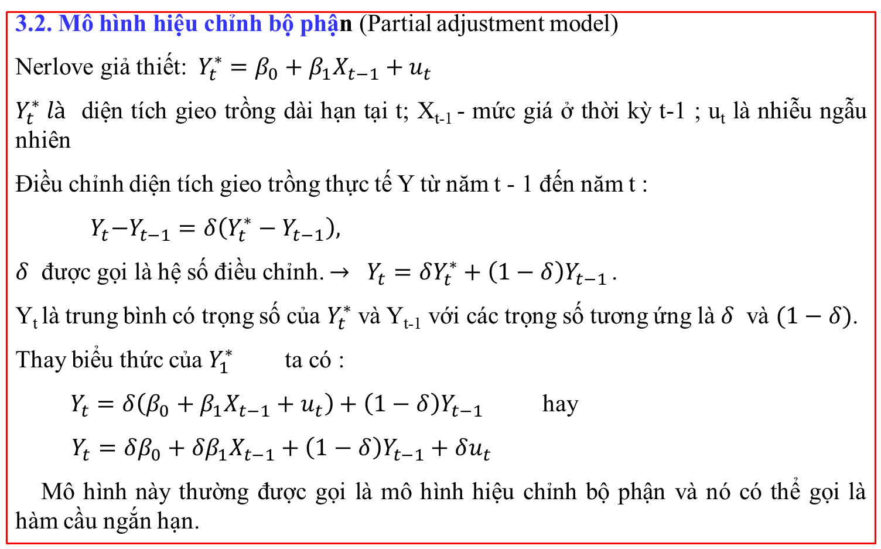
3. Tính hợp lý của mô hình Koyck
3.2. Mô hình hiệu chỉnh bộ phận (Partial adjustment model)
Nerlove giả thiết: $Y_{t}^{∗}=β_{0}+β_{1}X_{t−1}+u_{t}$
$Y_{t}^{∗} là$ diện tích gieo trồng dài hạn tại t; X_{t-1} - mức giá ở thời kỳ t-1 ; u_{t} là nhiễu ngẫu nhiên
Điều chỉnh diện tích gieo trồng thực tế Y từ năm t - 1 đến năm t :
${ Y}_{t}−Y_{t−1}=δ\left(Y_{t}^{∗}−Y_{t−1}\right),$
$δ$ được gọi là hệ số điều chỉnh. $→ Y_{t}=δY_{t}^{∗}+\left(1−δ\right)Y_{t−1}$ .
Y_{t} là trung bình có trọng số của $Y_{t}^{∗}$ và Y_{t-1} với các trọng số tương ứng là $δ$ và $(1−δ)$.
Thay biểu thức của $Y_{1}^{∗}$ ta có :
$Y_{t}=δ\left(β_{0}+β_{1}X_{t−1}+u_{t}\right)+\left(1−δ\right)Y_{t−1}$ hay
$Y_{t}=δβ_{0}+{δβ}_{1}X_{t−1}+\left(1−δ\right)Y_{t−1}+δu_{t}$
Mô hình này thường được gọi là mô hình hiệu chỉnh bộ phận và nó có thể gọi là hàm cầu ngắn hạn.

Slide 13
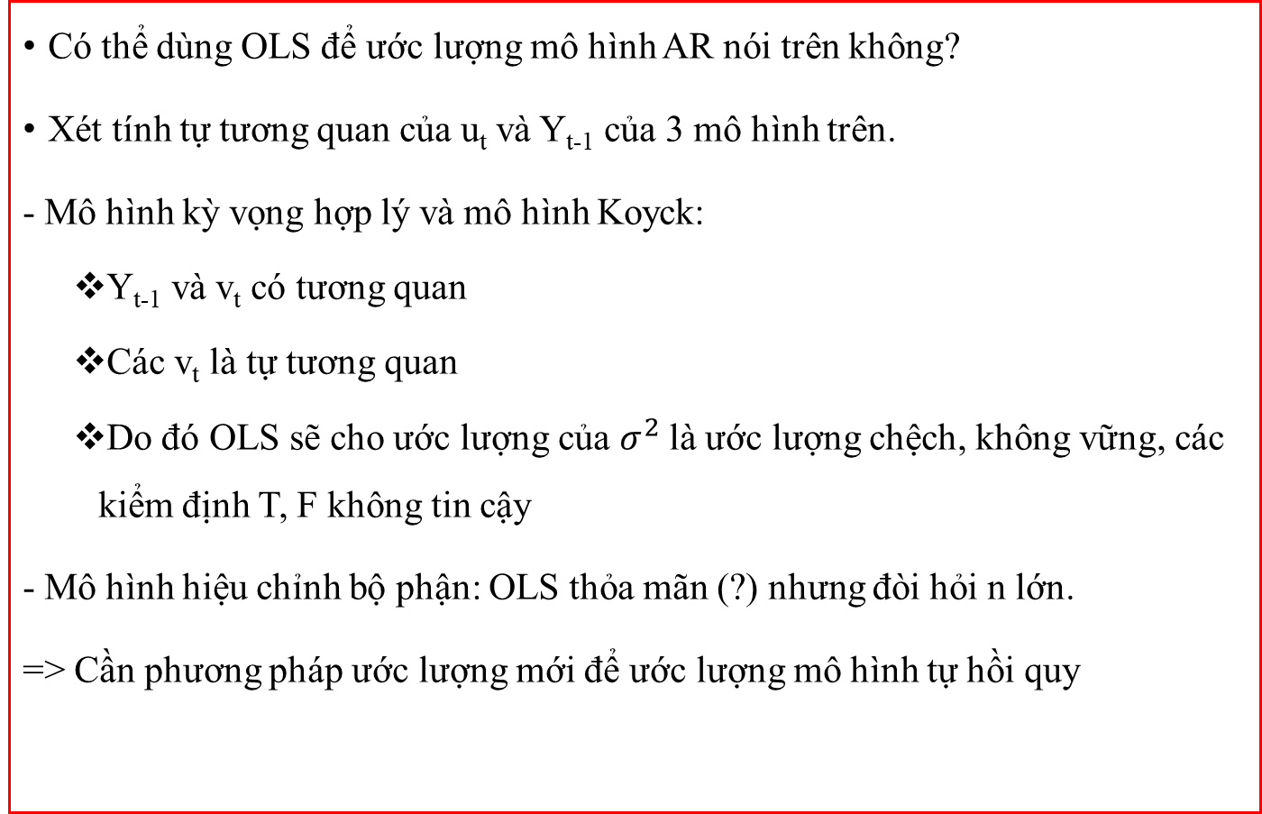
4. Ước lượng mô hình tự hồi quy
Có thể dùng OLS để ước lượng mô hình AR nói trên không?
Xét tính tự tương quan của u_{t} và Y_{t-1} của 3 mô hình trên.
- Mô hình kỳ vọng hợp lý và mô hình Koyck:
Y_{t-1} và v_{t} có tương quan
Các v_{t} là tự tương quan
Do đó OLS sẽ cho ước lượng của $σ^{2}$là ước lượng chệch, không vững, các kiểm định T, F không tin cậy
- Mô hình hiệu chỉnh bộ phận: OLS thỏa mãn (?) nhưng đòi hỏi n lớn.
=> Cần phương pháp ước lượng mới để ước lượng mô hình tự hồi quy

Slide 14
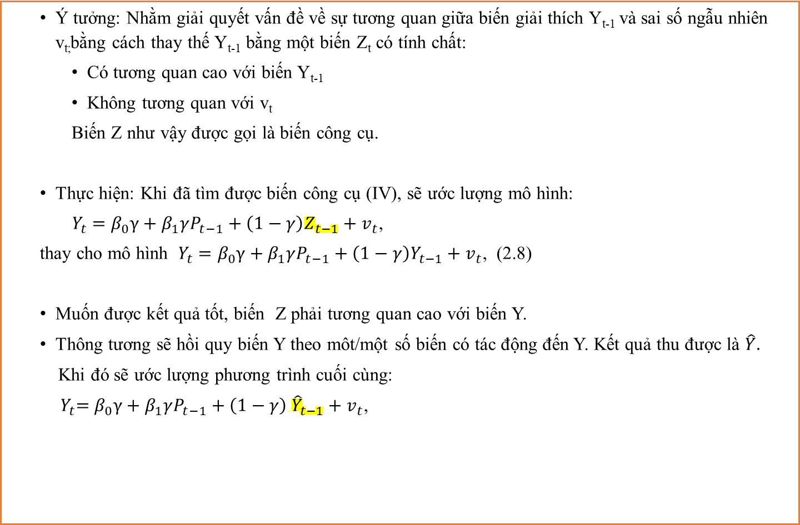
6. Phương pháp biến công cụ
Ý tưởng: Nhằm giải quyết vấn đề về sự tương quan giữa biến giải thích Y_{t-1} và sai số ngẫu nhiên v_{t;}bằng cách thay thế Y_{t-1} bằng một biến Z_{t} có tính chất:
Có tương quan cao với biến Y_{t-1}
Không tương quan với v_{t}
Biến Z như vậy được gọi là biến công cụ.
Thực hiện: Khi đã tìm được biến công cụ (IV), sẽ ước lượng mô hình:
$Y_{t}=β_{0}γ+β_{1}γP_{t−1}+\left(1−γ\right)Z_{t−1}+v_{t}$,
thay cho mô hình $Y_{t}=β_{0}γ+β_{1}γP_{t−1}+\left(1−γ\right)Y_{t−1}+v_{t}$, (2.8)
Muốn được kết quả tốt, biến Z phải tương quan cao với biến Y.
Thông tương sẽ hồi quy biến Y theo môt/một số biến có tác động đến Y. Kết quả thu được là $\hat{Y}.$
Khi đó sẽ ước lượng phương trình cuối cùng:
${ Y}_{t}=β_{0}γ+β_{1}γP_{t−1}+\left(1−γ\right) {\hat{Y}}_{t−1}+v_{t}$,

Slide 15
7. Trễ đa thức Almon
Ý tưởng: Là một cách tiếp cận khác của mô hình DL, với giả thiết các hệ số trong mô hình có thể biểu diễn được dưới dạng đa thức như sau
b_{i} = a₀ + a₁i+a₂i² hoặc b_{i} = a₀ + a₁i+a₂i²+...+a_{r}i^{r}
Thực hiện: dùng phép đổi biến số và sau đó áp dụng OLS
Ví dụ: với mô hình AL có chiều dài trễ là 5:
Y_{t} = a+b₀X_{t} +...+ b₅ X_{t-5} + u_{t}
Giả sử r = 2. Phép đổi biến được thực hiện như sau:
Y_{t} = a+ a₀Z_{0t} + a₁Z_{1t} + a₂Z_{2t}+u_{t}

Slide 16
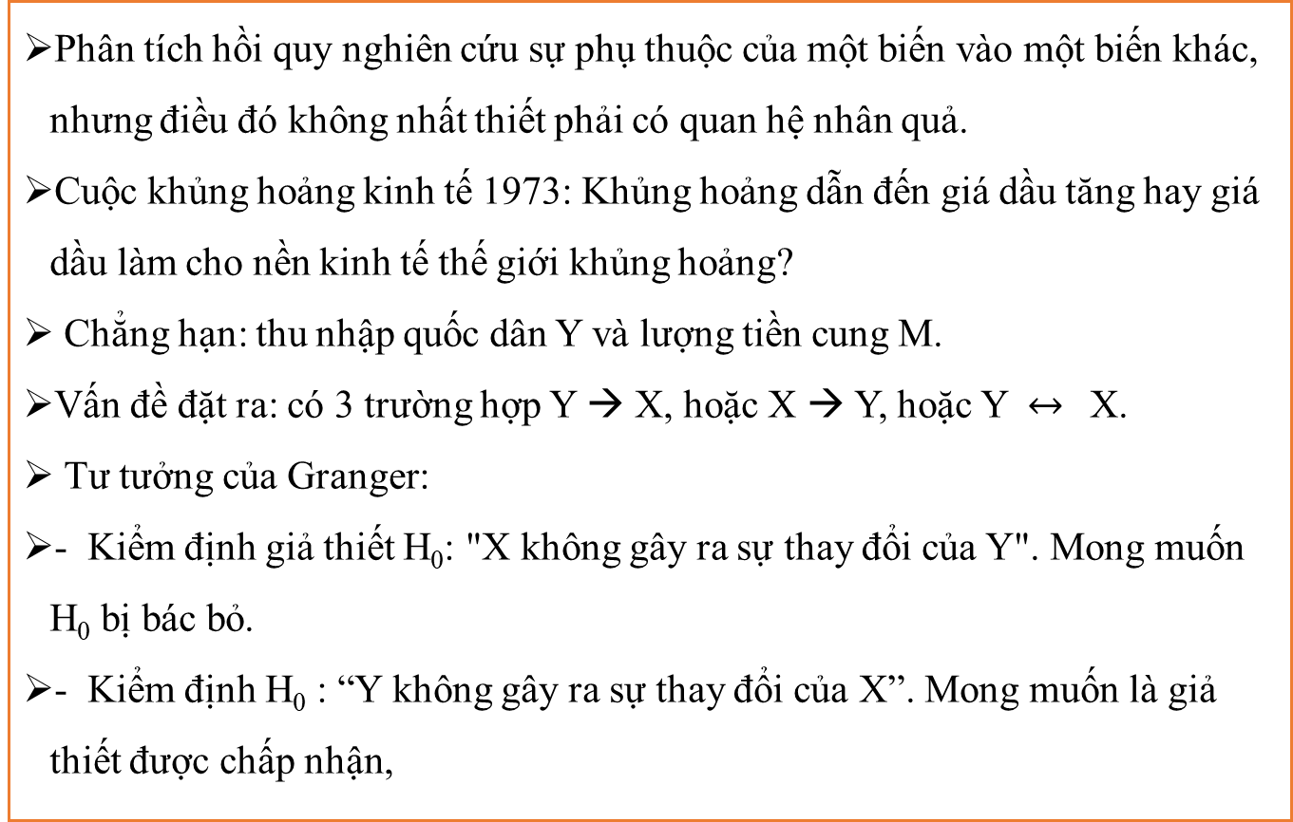
6. Kiểm định quan hệ nhân quả
Phân tích hồi quy nghiên cứu sự phụ thuộc của một biến vào một biến khác, nhưng điều đó không nhất thiết phải có quan hệ nhân quả.
Cuộc khủng hoảng kinh tế 1973: Khủng hoảng dẫn đến giá dầu tăng hay giá dầu làm cho nền kinh tế thế giới khủng hoảng?
Chẳng hạn: thu nhập quốc dân Y và lượng tiền cung M.
Vấn đề đặt ra: có 3 trường hợp Y → X, hoặc X → Y, hoặc Y $↔$X.
Tư tưởng của Granger:
- Kiểm định giả thiết H₀: "X không gây ra sự thay đổi của Y". Mong muốn H₀ bị bác bỏ.
- Kiểm định H₀ : “Y không gây ra sự thay đổi của X”. Mong muốn là giả thiết được chấp nhận,

Slide 17
6. Kiểm định quan hệ nhân quả

Slide 18
6. Kiểm định quan hệ nhân quả
b) Thứ hai - Kiểm định giả thiết H₀: "Y không gây ra sự thay đổi của X”.
Thực hiện giống như a); Thay đổi vai trò của X và Y.
Để kết luận rằng X gây ra (nguyên nhân) sự thay đổi của Y:
(1) Phải bác bỏ được giả thiết :"X không gây ra sự thay đổi của Y" và
(2) chấp nhận giả thiết "Y không gây ra sự thay đổi của X".

Slide 19
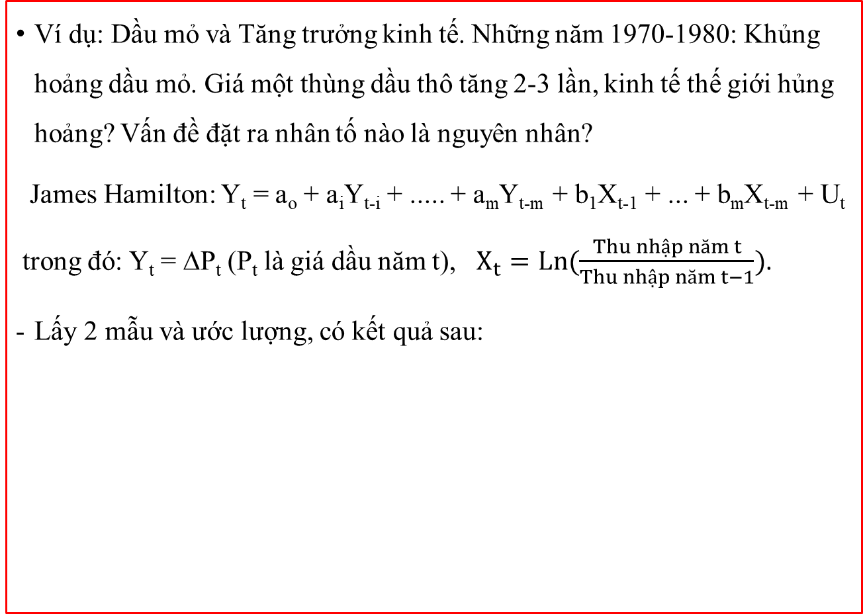
6. Kiểm định quan hệ nhân quả
Ví dụ: Dầu mỏ và Tăng trưởng kinh tế. Những năm 1970-1980: Khủng hoảng dầu mỏ. Giá một thùng dầu thô tăng 2-3 lần, kinh tế thế giới hủng hoảng? Vấn đề đặt ra nhân tố nào là nguyên nhân?
James Hamilton: Y_{t} = a_{o} + a_{i}Y_{t-i} + ..... + a_{m}Y_{t-m} + b₁X_{t-1} + ... + b_{m}X_{t-m} + U_{t}
trong đó: Y_{t} = ΔP_{t} (P_{t} là giá dầu năm t), $X_{t}=Ln(\frac{Thu nhập năm t}{Thu nhập năm t−1})$.
Lấy 2 mẫu và ước lượng, có kết quả sau:

Slide 20
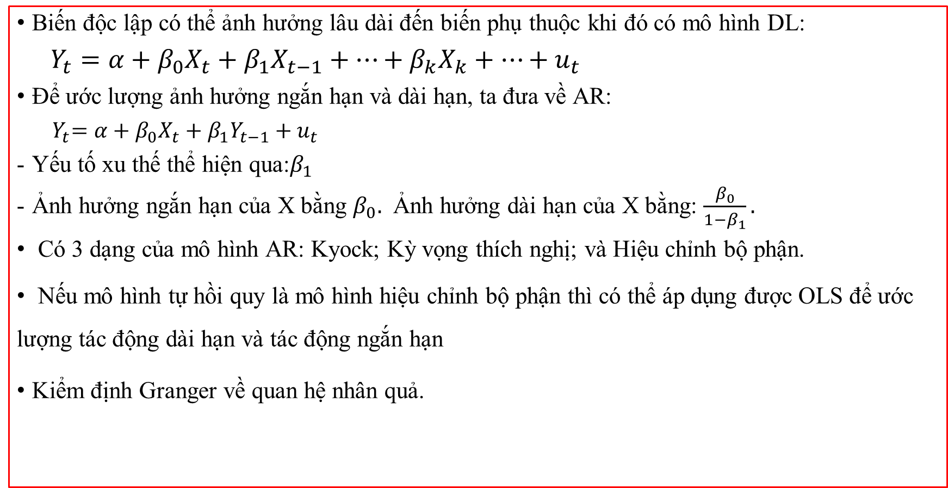
Các nội dung chính của chương 8
Biến độc lập có thể ảnh hưởng lâu dài đến biến phụ thuộc khi đó có mô hình DL:
$Y_{t}=α+β_{0}X_{t}+β_{1}X_{t−1}+…+β_{k}X_{k}+…+u_{t}$
Để ước lượng ảnh hưởng ngắn hạn và dài hạn, ta đưa về AR:
${ Y}_{t}=α+β_{0}X_{t}+β_{1}Y_{t−1}+u_{t}$
Yếu tố xu thế thể hiện qua:$β_{1}$
Ảnh hưởng ngắn hạn của X bằng $β_{0}.$ Ảnh hưởng dài hạn của X bằng: $\frac{β_{0}}{1−β_{1}}.$
Có 3 dạng của mô hình AR: Kyock; Kỳ vọng thích nghị; và Hiệu chỉnh bộ phận.
Nếu mô hình tự hồi quy là mô hình hiệu chỉnh bộ phận thì có thể áp dụng được OLS để ước lượng tác động dài hạn và tác động ngắn hạn
Kiểm định Granger về quan hệ nhân quả.

Slide 21
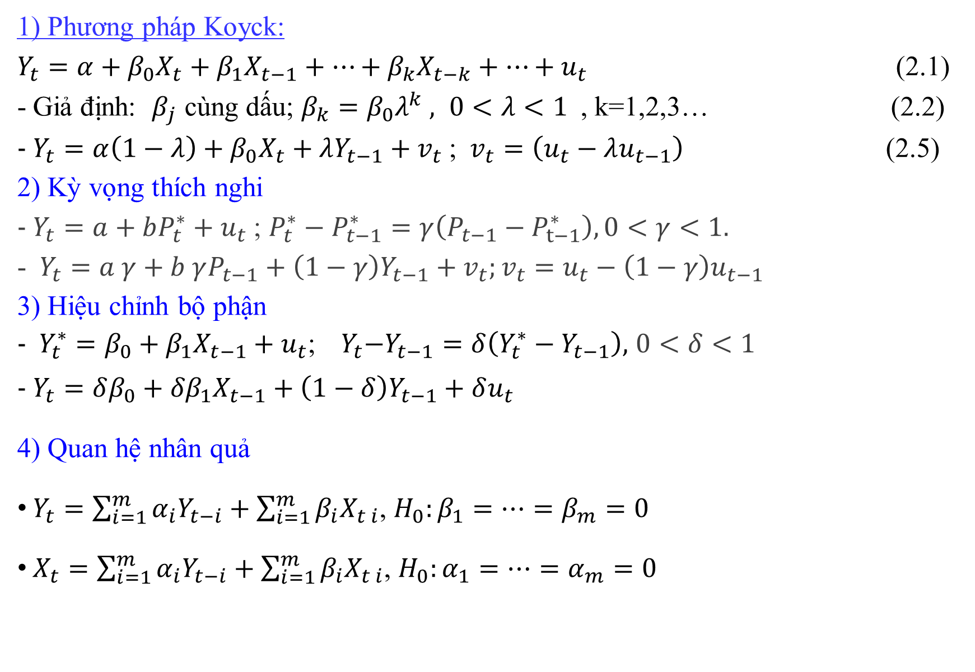
1) Phương pháp Koyck:
$Y_{t}=α+β_{0}X_{t}+β_{1}X_{t−1}+…+β_{k}X_{t−k}+…+u_{t}$ (2.1)
Giả định: $β_{j}$ cùng dấu; $β_{k}=β_{0}λ^{k} , 0<λ<1$ , k=1,2,3… (2.2)
$Y_{t}=α\left(1−λ\right)+β_{0}X_{t}+{λY_{t−1}+v}_{t}$; $v_{t}=\left(u_{t}−λu_{t−1}\right)$ (2.5)
2) Kỳ vọng thích nghi
$Y_{t}=a+bP_{t}^{∗}+u_{t}$ ; $P_{t}^{∗}−P_{t−1}^{∗}=γ\left(P_{t−1}−P_{t−1}^{∗}\right), 0<γ<1.$
$Y_{t}=a γ+b γP_{t−1}+\left(1−γ\right)Y_{t−1}+v_{t};v_{t}=u_{t}−\left(1−γ\right)u_{t−1}$
3) Hiệu chỉnh bộ phận
$− Y_{t}^{∗}=β_{0}+β_{1}X_{t−1}+u_{t}$; ${ Y}_{t}−Y_{t−1}=δ\left(Y_{t}^{∗}−Y_{t−1}\right),$ $0<δ<1$
$Y_{t}=δβ_{0}+{δβ}_{1}X_{t−1}+\left(1−δ\right)Y_{t−1}+δu_{t}$
4) Quan hệ nhân quả
$Y_{t}=\sum_{i=1}^{m}{α_{i}Y_{t−i}+\sum_{i=1}^{m}{β_{i}X_{t i}}}$, $H_{0}:β_{1}=…=β_{m}=0$
$X_{t}=\sum_{i=1}^{m}{α_{i}Y_{t−i}+\sum_{i=1}^{m}{β_{i}X_{t i}}}$, $H_{0}:α_{1}=…=α_{m}=0$

